Slide 1




欢迎观看！
Electronic Dictionary
电子辞典

Slide 2



项目简介
本项目为本地电子辞典。随着信息技术的发展，书籍资料的保存与传播发生了很大变化与发展，尤其是辞典这一传统工具书，通过计算机进行信息的检索无疑是最佳的选择。本系统旨在为用户提供PC端的电子辞典，让用户能够便捷的进行中英互译。本系统的模块分为：中英互译模块，词库增删改模块，单词听写模块，用户模块，收藏夹模块，小游戏模块共6个模块，模块之间划分得当，项目整体架构简洁明了，分工明确。

Slide 3
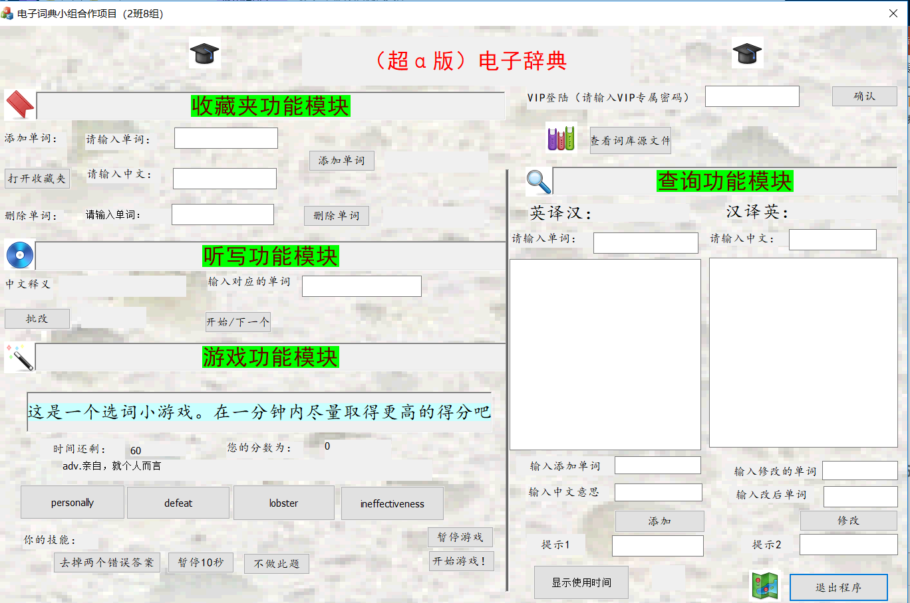

Slide 4


小组分工
熊伟 英译汉、汉译英及部分favorites功能
贾聪 一个猜词小游戏功能
樊阳 建立一个备份文件来增加词库单词和修改词库单词
邢国浩 VIP用户登陆 任务分配与总体功能连接
王锦祥 favorites（收藏夹）功能以及部分UI
常智裕 单词听写功能模块
詹伟坚
组员
许敏凤
组员

Slide 5
功能：
总体功能连接 VIP用户登陆 记录使用时间 退出（邢国浩）：
实现了VIP的登陆功能，用户用密码登陆VIP后（要选是才算登陆，否则不算登陆了）。可以拥有对词库源文件查看的权限（可以直接打开了）
如果它不是VIP用户 我们给出的对话框里面会提示它上网开通（当然这个网站我们没做，就用项目的GITHUB网址代替了）
用户单击使用时间按钮，可以看到使用时间
单击退出，显示“是否退出”。选“是”就退出了

Slide 6
功能：
小游戏（贾聪）：
开始游戏后，用户将会看到题干并在下方看到一个正确答案和三个错误答案，同时60秒的倒计时开始。
答对一道题目可以加一分并且延长答题时间3秒，如果打错则不会减分，但是会减少10秒的答题时间。在时间结束之前用户将尝试取的更高的分数。
在最下方用户拥有3个技能按键，一个可以去除掉2个错误的答案，一个可以让计时器暂停10秒，一个可以不做一道题但是不加分。一局游戏内每个技能只能用一次。

Slide 7
功能：
查单词（熊伟）：
实现了英译汉以及汉译英功能。
英译汉：
用户输入英文单词，文本框可显示出对应的词条，可根据用户输入部分实时更新文本框。
汉译英：
用户输入中文，文本框实时显示出包含有该中文含义的词条。

Slide 8
功能：建立一个备份文件来对词库进行增加和修改(樊阳)：
词库的增加：
用户首先输入想要增加的单词，再输入其对应的中文释义，输入完毕后点击添加，若添加成功则会输出提示信息，若添加失败会输出打开文件失败。
词库的修改：
用户首先输入想要修改的单词，再输入修改之后的单词，若词库中有该单词，则会显示“修改成功”，若词库中没有该单词，则会显示“修改失败，没有找到该单词”。

Slide 9
功能：
单词听写（常智裕）：
随机获取词库中已有的中文释义并将其打印出来，用户需要正确并写出单词。系统会自动判断对错

Slide 10
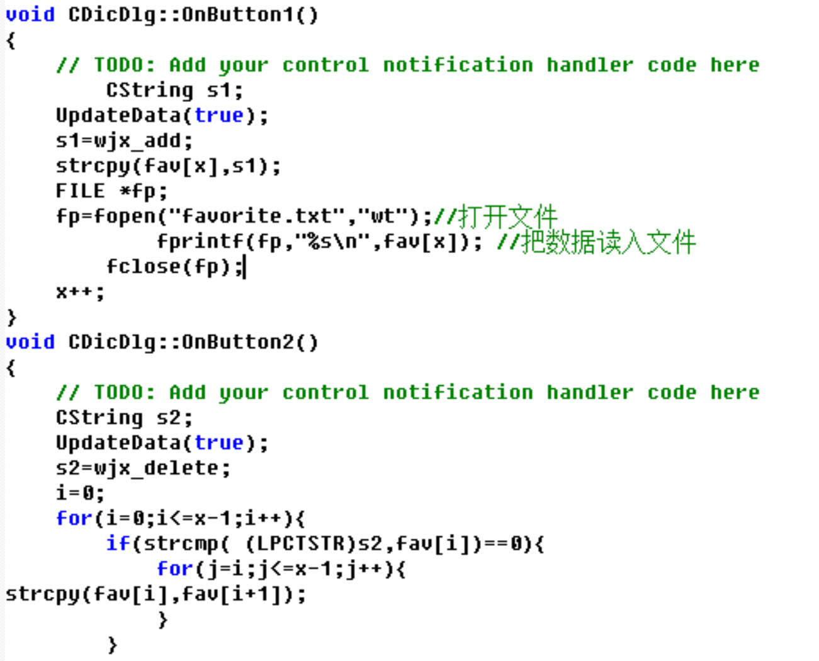
功能：
收藏夹（王锦祥）：
此功能允许用户输入单词并存入收藏夹中，同时也可以删除收藏夹中已有单词，还可以打开文件展示收藏夹内容
部分代码展示

Slide 11
总结部分

Slide 12
邢国浩的总结、体会、评价：
短短10天的实训接近尾声，项目虽然比较简单，但收获了不少东西。
最重要的是团队合作的能力达到了提高，选择适当的合作方式，分配任务，接受任务，完成部分之后再无缝对接，
这个流程正是软件工程学生的软实力之一。即使是个人的项目，也可以涉及到代码重用，爬上巨人的肩膀是
每个人都应该养成的素质。
在代码方面，我学习了如何写一个规范的需求报告和设计报告，熟练了用MicrosoftVisio画流程图的操作，
熟练了C语言中链表的使用和文件的操作和快速架构及重用的方法，并学了诸如shellExecute之类的新函数。
熟练了github的操作和掌握了MFC的使用。对软件工程的开发流程有了一个更好的认识。
收获还是很大的

Slide 13
常智裕的总结、体会、评价：
在这几天的c语言实训中，我首先跟着老师复习了很多我理解到不到位的旧知识，如结构体链表。花费不少时间完成了作业之后能明显感到提升。
之后便是学习制作个人项目报告，这是我第一次上手写这些东西，大概了解了流程，学会了画流程图的方法。
最后便是学习使用MFC了。一开始我一头雾水，对他各种函数的调用和操作劝退了。后来经过老师讲解之后有种恍然大悟的感觉。然后经过漫长的debug时间终于自主万和城能了自己的功能模块，成功完成任务，没给小组拖后腿，我感到很高兴。

Slide 14
樊阳总结、体会、评价：
虽然实训只有短短10天，但让我收获颇多。我们既复习了大一的c语言知识，还学习了MFC的相关知识。做个人项目的过程中不止要写需求分析和项目报告，还要准备答辩所用的ppt，让我知道做一个项目的完整流程。小组项目就让我体会到了合作的重要性。做图形用户界面的过程中让我体会最深的一句话就是“万事开头难”，MFC的知识对我们来说完全是一个全新的知识，并且MFC的知识在CSDNs上并没有一个系统的讲解，所以刚开始学的时候特别迷茫，后来慢慢查资料，慢慢看教程，不会的再问问同学，终于把组内分配给自己的任务给做完。十分感谢组长和组员的帮助，这次实训让我学到了更多知识。

Slide 15
熊伟的总结、体会、评价：
这次做项目的过程中我真的学会了很多很多！
开始几天是对C语言的复习，在复习过程中我发现自己对C语言已经不熟悉了，在上学期学习C的过程中，我对指针，结构体，文件这一块掌握的不好，通过这个复习过程的多次练习，我已经基本掌握了这些内容，也为后续的“电子词典”代码的编写打下了基础。
在写“电子词典”的过程中，有很多函数都是我借鉴网上的大神的，看了他们的方法，我学会了遍历文件、搜索关键词等方法。开始做项目的第一天上午我就做成了项目雏形，其中大部分方法都是从CSDN上学来的，从这一点我真正体会到了“学习”的重要性，真的能够节省很多时间。
后在后来完善“电子词典”功能的过程中，我们小组的组员们一起讨论能够添加哪些特色功能，然后“单词听写”“收藏夹”等功能就这样出来了，讲实话，如果让我一个人来做这个项目，这些特色功能我是想不到的，从这一点我也感受到了团队合作的重要性！
最后是用MFC完成小组项目，大家一起合作完成这个项目，本应该要轻松许多，但一开始其实并不轻松，因为我们都对MFC这个东西是完全陌生的，于是组长带领大家一起学习MFC的使用，最终我们使用MFC完成了这个项目，从学习到使用再到完成，虽然只有短短几天时间，但我们的成就却并不小，做完这个之后我们都挺有成就感的！
很幸运能够参加这次暑假实训，真的让我学会了很多，感谢老师的帮助，感谢组员们的帮助！

Slide 16
王锦祥的总结、体会、评价：
实训感言：刚开始做MFC的时候很自闭，一开始很懵心态有点爆炸，后来慢慢地在小组成员的帮助下才好了起来，非常感谢所有小组成员给与我的帮助

Slide 17
贾聪的总结、体会、评价：
10天的项目实训接近尾声，不过在这十天的课程中依然学到不少东西。
作为一名大三的学生，C语言已经算是比较基础的语言，但是在此次编程过程中，我发现我对C的熟悉程度依然不算
完美，在开发过程中会有遗忘的现象，还需要进行搜索复习。
这次编程尝试进行了大量的内存管理，并且使用了前缀树
和链表等数据结构来优化程序结构。
另外接触到了MFC的框架，刚开始用感觉很不好用，通过小组成员和老师的帮助很快上手了，并且收获很多。

Slide 18



谢谢观看！

